Slide 1
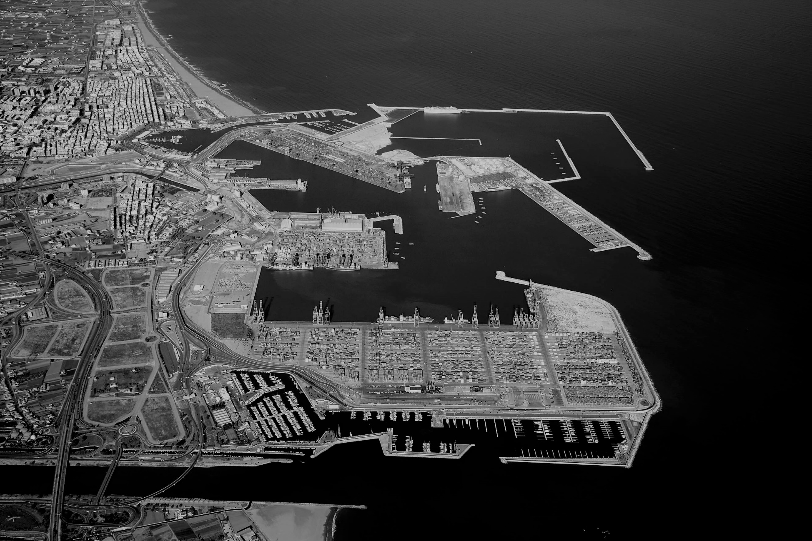
ANÁLISIS Y PROPUESTAS PAI DEL GRAO
http://sewervac.es/saneamiento-por-vacio/obras/puerto-de-valencia/
Laura Garrido Ábalos
Adolfo M. Moltó Vidal

Slide 2
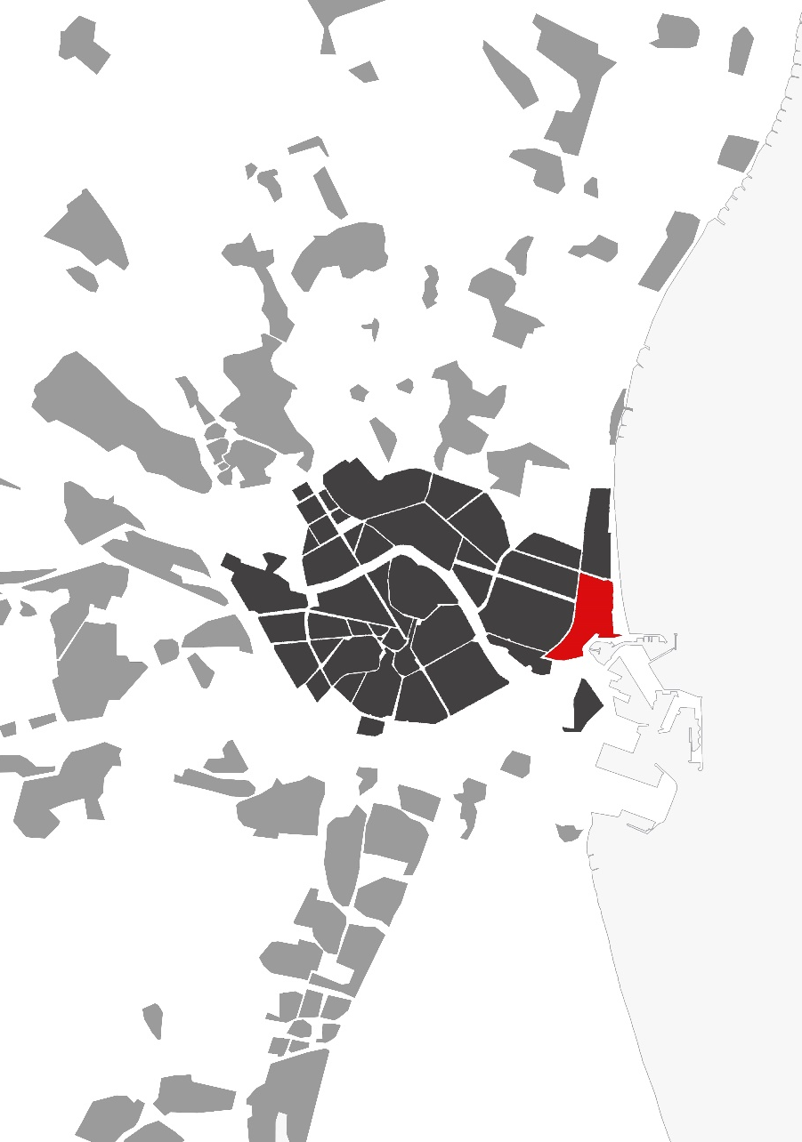
ANÁLISIS Y PROPUESTAS PAI DEL GRAO
01 Análisis previo
-Situación estructural
-Problemas
- Factores a considerar
- Conclusiones
02 Propuestas anteriores
- José María Tomás
- Jean Nouvel
-PAI
03 Estado actual
- Preexistencias
- Intervenciones
04 Propuestas y
referencias
- Intenciones
- Usos
- Relaciones
- Referencias
Situación
1

Slide 3
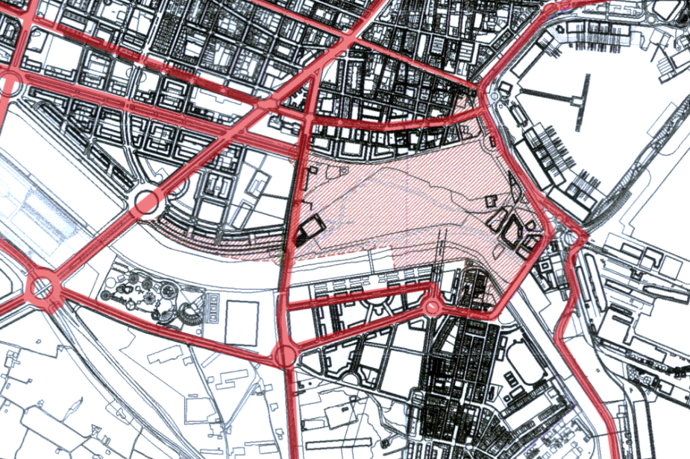
ANÁLISIS Y PROPUESTAS PAI DEL GRAO
01 Análisis previo
-Situación estructural
-Problemas
- Factores a considerar
- Conclusiones
02 Propuestas anteriores
- José María Tomás
- Jean Nouvel
-PAI
03 Estado actual
- Preexistencias
- Intervenciones
04 Propuestas y
referencias
- Intenciones
- Usos
- Relaciones
- Referencias
Estructura y viales contorno
Estructura barrios
Barrio cabañal (reticular)
Barrio grao (bandas de crecimiento)
Barrio del Nazaret (reticular)
2

Slide 4
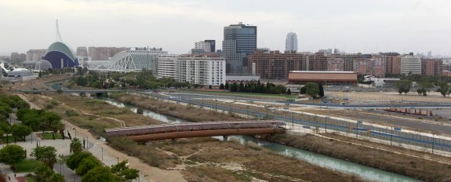
ANÁLISIS Y PROPUESTAS PAI DEL GRAO
01 Análisis previo
-Situación estructural
-Problemas
- Factores a considerar
- Conclusiones
02 Propuestas anteriores
- José María Tomás
- Jean Nouvel
-PAI
03 Estado actual
- Preexistencias
- Intervenciones
04 Propuestas y
referencias
- Intenciones
- Usos
- Relaciones
- Referencias
Principales problemas
Proximidad Cementerio
Red de fecales al rio
Tramo Formula 1
Falta de dotación
Preexistencias existentes
https://www.valencia.es/ayuntamiento/urbanismo.nsf/vDocumentosTituloAux/6A7F5B4E9B5DCA1AC1257535002E22F5?OpenDocument&bdOrigen=ayuntamiento%2Furbanismo.nsf&idapoyo=&lang=1&nivel=5_1
3

Slide 5

ANÁLISIS Y PROPUESTAS PAI DEL GRAO
01 Análisis previo
-Situación estructural
-Problemas
- Factores a considerar
- Conclusiones
02 Propuestas anteriores
- José María Tomás
- Jean Nouvel
-PAI
03 Estado actual
- Preexistencias
- Intervenciones
04 Propuestas y
referencias
- Intenciones
- Usos
- Relaciones
- Referencias
Principales consideraciones
Proximidad al puerto
Prolongación conexiones viales
Proximidad al cauce
Conexión con Nazaret y el grao
http://www.vivados.es/
4

Slide 6

ANÁLISIS Y PROPUESTAS PAI DEL GRAO
01 Análisis previo
-Situación estructural
-Problemas
- Factores a considerar
- Conclusiones
02 Propuestas anteriores
- José María Tomás
- Jean Nouvel
-PAI
03 Estado actual
- Preexistencias
- Intervenciones
04 Propuestas y
referencias
- Intenciones
- Usos
- Relaciones
- Referencias
Conclusiones
Zona con muchas posibilidades
Continuidad al puerto
Posibilidad de creación ultimo tramo del puerto
Posibilidad de regeneración de una zona en desuso
Conectar Nazaret con la ciudad
5
http://www.webquestcreator2.com/

Slide 7
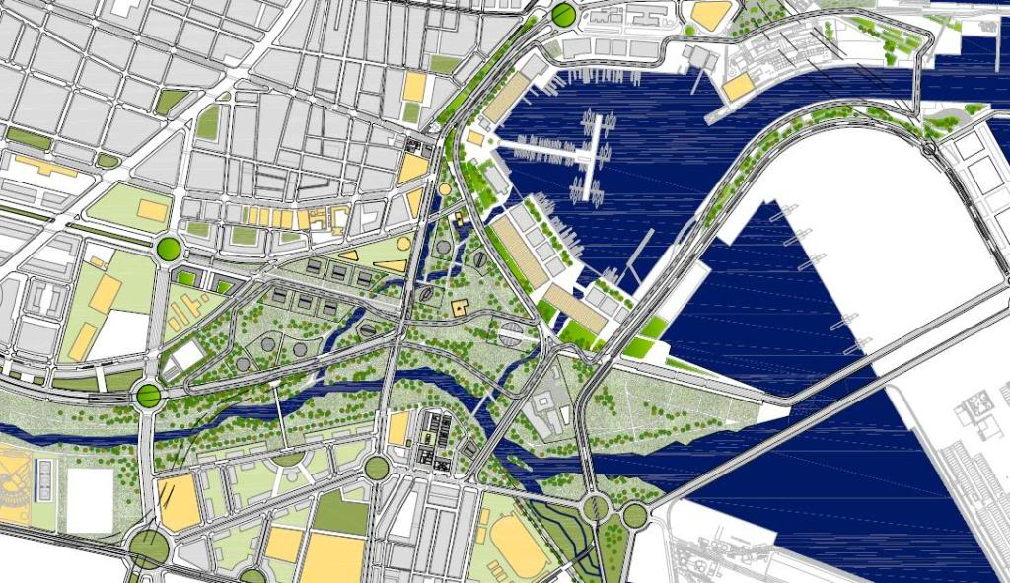
ANÁLISIS Y PROPUESTAS PAI DEL GRAO
01 Análisis previo
-Situación estructural
-Problemas
- Factores a considerar
- Conclusiones
02 Propuestas anteriores
- José María Tomás
- Jean Nouvel
-PAI
03 Estado actual
- Preexistencias
- Intervenciones
04 Propuestas y
referencias
- Intenciones
- Usos
- Relaciones
- Referencias
José María Tomás
Desembocadura del rio
Creación de zona verde
Conexión con el puerto
http://www.skyscrapercity.com/showthread.php?t=708626&page=3
6

Slide 8
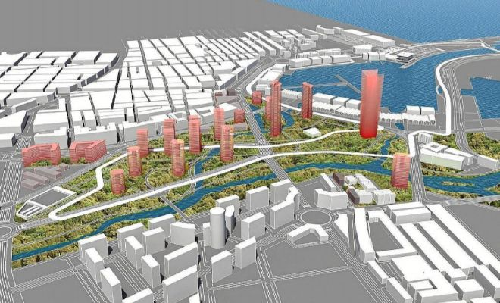
ANÁLISIS Y PROPUESTAS PAI DEL GRAO
01 Análisis previo
-Situación estructural
-Problemas
- Factores a considerar
- Conclusiones
02 Propuestas anteriores
- José María Tomás
- Jean Nouvel
-PAI
03 Estado actual
- Preexistencias
- Intervenciones
04 Propuestas y
referencias
- Intenciones
- Usos
- Relaciones
- Referencias
JEAN NOUVEL
Desembocadura del rio
Creación de zona verde
http://www.elmundo.es/comunidad-alenciana/2016/05/23/574311dc268e3ed9438b46a0.html
7

Slide 9
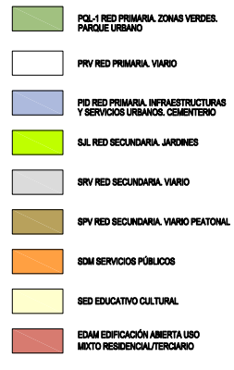
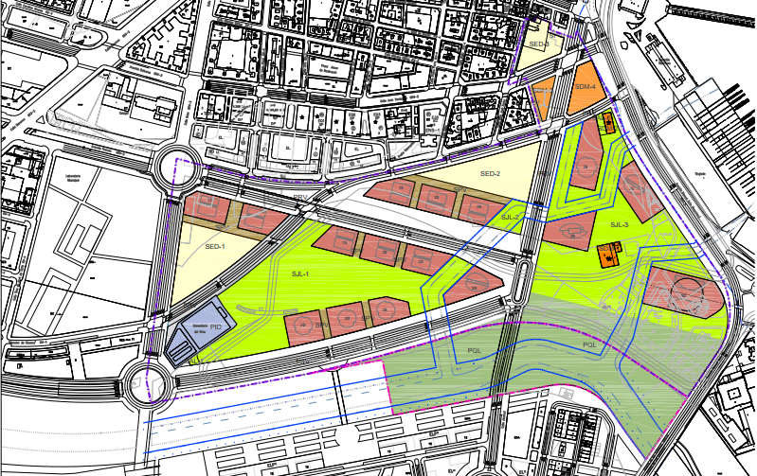
ANÁLISIS Y PROPUESTAS PAI DEL GRAO
01 Análisis previo
-Situación estructural
-Problemas
- Factores a considerar
- Conclusiones
02 Propuestas anteriores
- José María Tomás
- Jean Nouvel
-PAI
03 Estado actual
- Preexistencias
- Intervenciones
04 Propuestas y
referencias
- Intenciones
- Usos
- Relaciones
- Referencias
PAI
Creación viario
Zona verde
http://www.skyscrapercity.com/showthread.php?t=708626&page=3
8

Slide 10
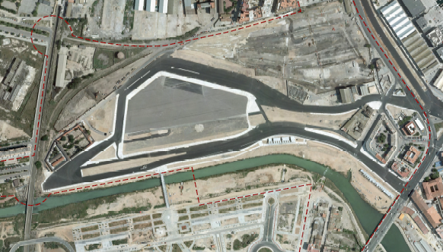
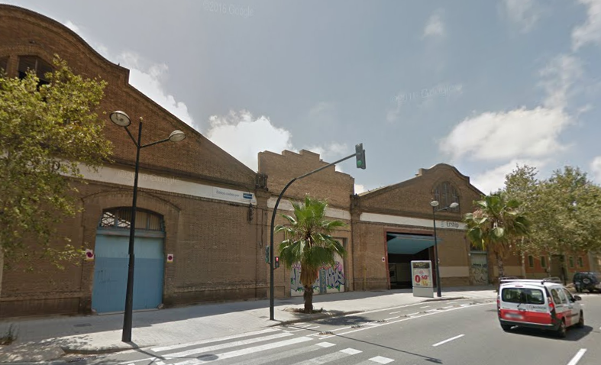
ANÁLISIS Y PROPUESTAS PAI DEL GRAO
01 Análisis previo
-Situación estructural
-Problemas
- Factores a considerar
- Conclusiones
02 Propuestas anteriores
- José María Tomás
- Jean Nouvel
-PAI
03 Estado actual
- Preexistencias
- Intervenciones
04 Propuestas y
referencias
- Intenciones
- Usos
- Relaciones
- Referencias
-
PREEXISTENCIAS
Preexistencias Zona industrial
Circuito Formula 1
https://www.valencia.es/ayuntamiento/urbanismo.nsf/vDocumentosTituloAux/6A7F5B4E9B5DCA1AC1257535002E22F5?OpenDocument&bdOrigen=ayuntamiento%2Furbanismo.nsf&idapoyo=&lang=1&nivel=5_1
9

Slide 11
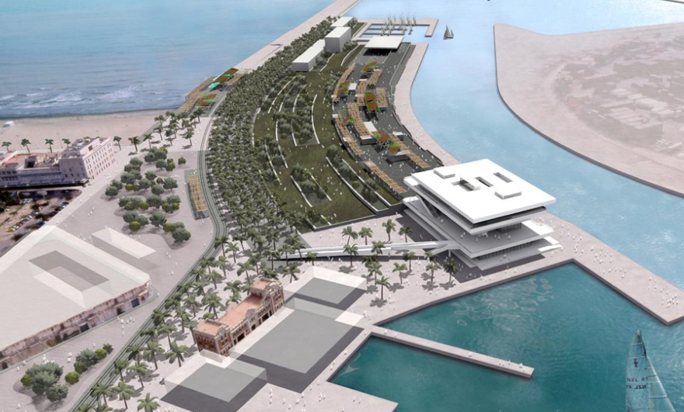
ANÁLISIS Y PROPUESTAS PAI DEL GRAO
01 Análisis previo
-Situación estructural
-Problemas
- Factores a considerar
- Conclusiones
02 Propuestas anteriores
- José María Tomás
- Jean Nouvel
-PAI
03 Estado actual
- Preexistencias
- Intervenciones
04 Propuestas y
referencias
- Intenciones
- Usos
- Relaciones
- Referencias
Veles e Vents
Creación de zonas verdes
Diferentes usos al puerto
http://www.bipolaire.net/portfolio/veles-e-vents/
10

Slide 12
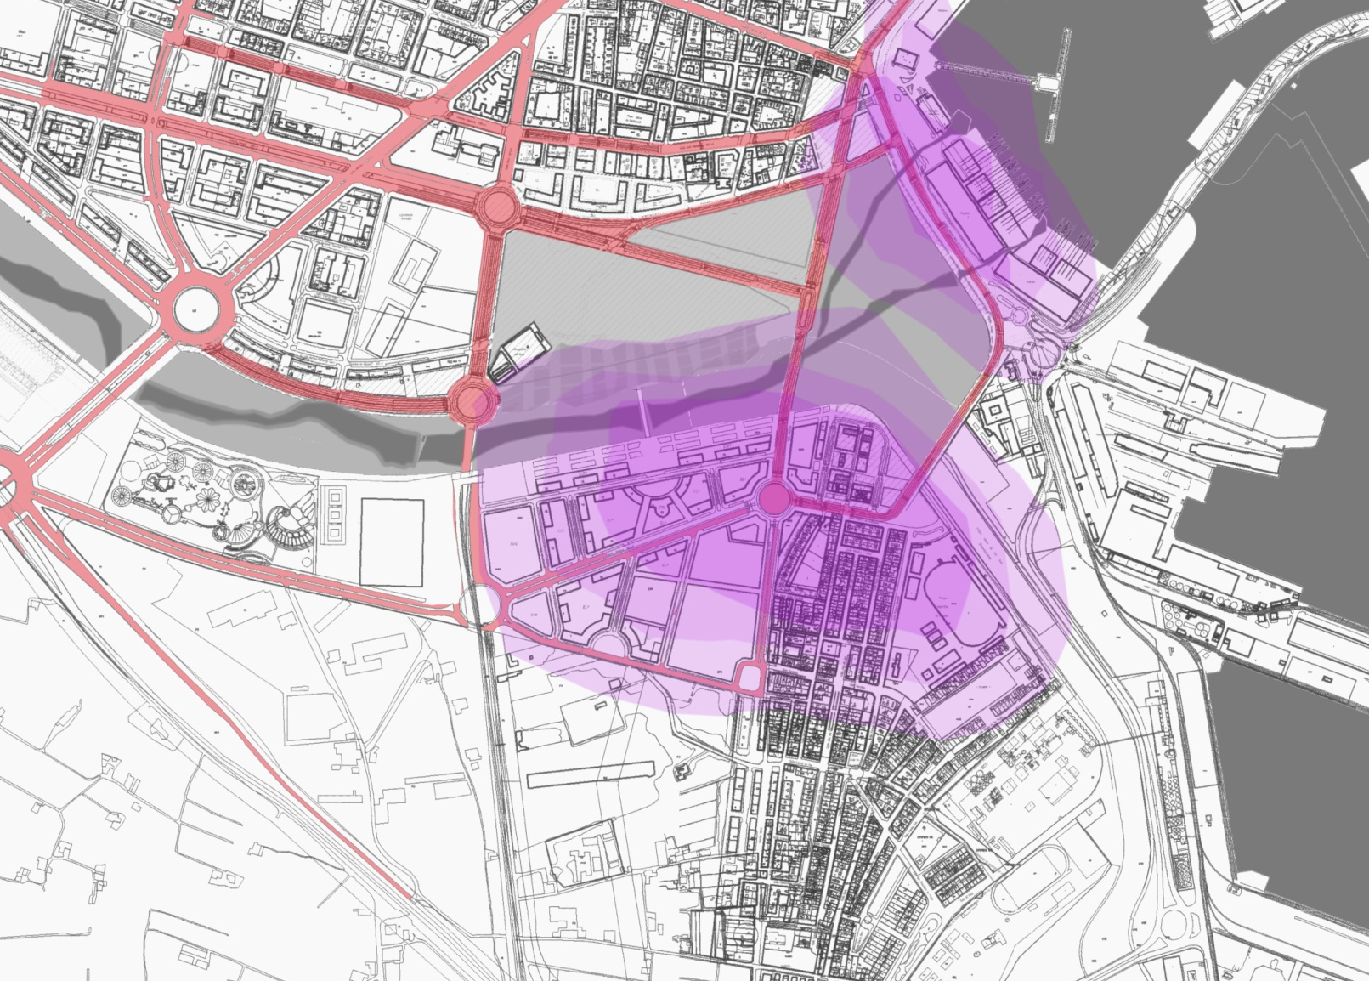
ANÁLISIS Y PROPUESTAS PAI DEL GRAO
01 Análisis previo
-Situación estructural
-Problemas
- Factores a considerar
- Conclusiones
02 Propuestas anteriores
- José María Tomás
- Jean Nouvel
-PAI
03 Estado actual
- Preexistencias
- Intervenciones
04 Propuestas y
referencias
- Intenciones
- Relaciones
- Usos
- Referencias
Intenciones
Creación de un final de cauce
Continuidad a la ciudad
Conexión con puerto y nazaret
11

Slide 13

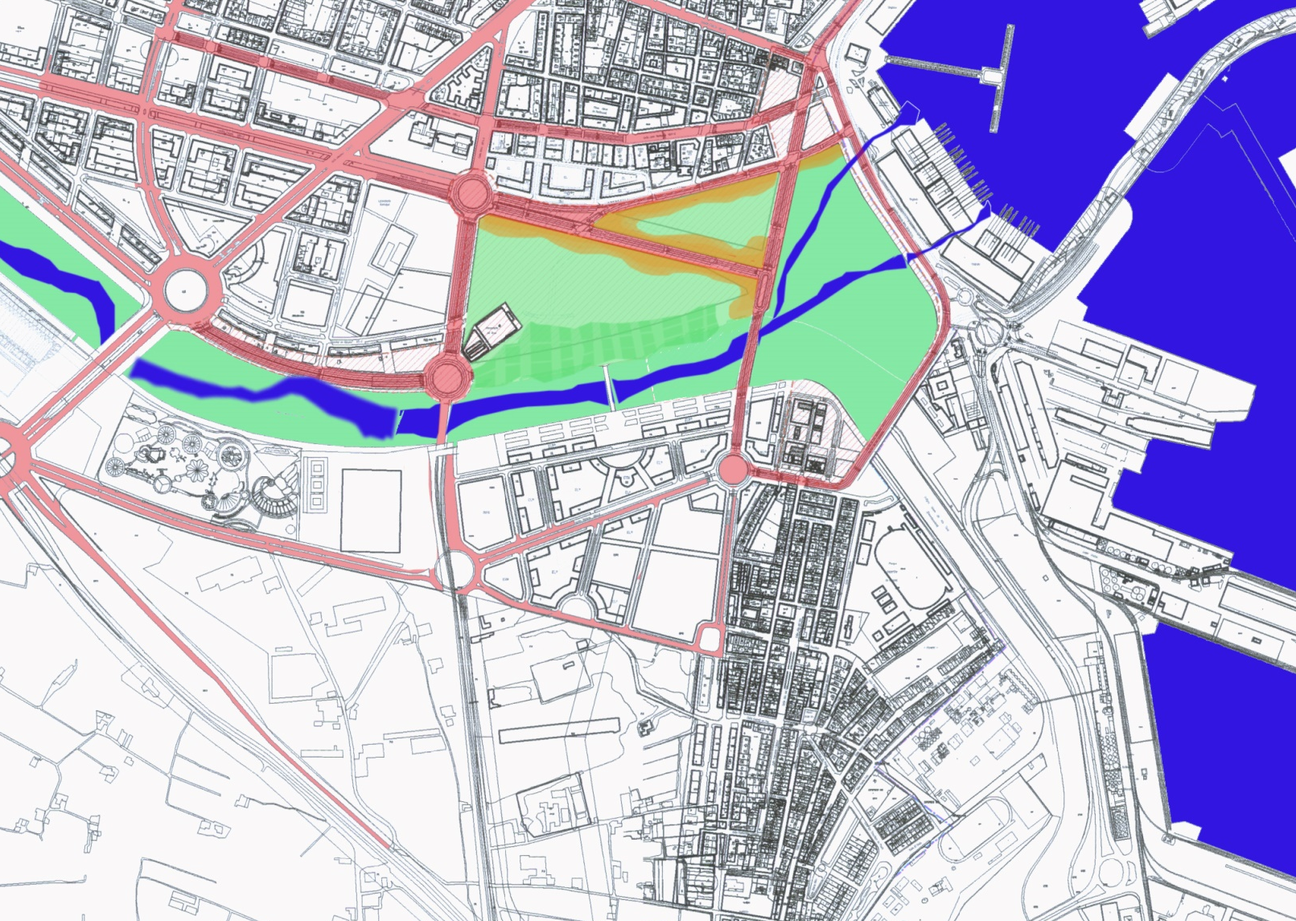
ANÁLISIS Y PROPUESTAS PAI DEL GRAO
01 Análisis previo
-Situación estructural
-Problemas
- Factores a considerar
- Conclusiones
02 Propuestas anteriores
- José María Tomás
- Jean Nouvel
-PAI
03 Estado actual
- Preexistencias
- Intervenciones
04 Propuestas y
referencias
- Intenciones
- Relaciones
- Usos
- Referencias
Propuesta
Huerta urbana
Huerta Urbana
Creación de un gran parque
Crear uso dotacional y oficinas
Crear huertos urbanos
Creación de frente de fachada y viales
Rio artificial
Vial rodado
Suelo de uso Mixto ( residencial y terciario)
12

Slide 14
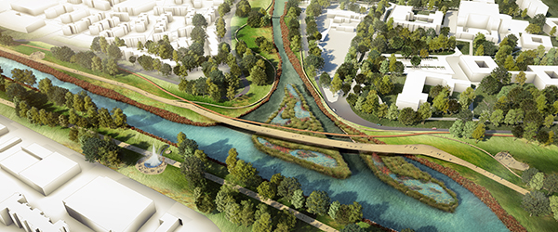
ANÁLISIS Y PROPUESTAS PAI DEL GRAO
01 Análisis previo
-Situación estructural
-Problemas
- Factores a considerar
- Conclusiones
02 Propuestas anteriores
- José María Tomás
- Jean Nouvel
-PAI
03 Estado actual
- Preexistencias
- Intervenciones
04 Propuestas y
referencias
- Intenciones
- Relaciones
- Usos
- Referencias
Lugar: Medellín, Colombia
Fecha: 2013
Equipo: Urbanmatters Studio, Ezquiaga Arquitectura, Ekoomedia.
Tema: Anteproyecto del parque del río Medellín
Conciven el proyecto como un pieza integradora clave del valle de Aburrá. Un corredor sostenible de paisaje e infraestructura que cohesiona y pone en valor los sistemas naturales, sociales y económicos más relevantes de la ciudad y del valle.
http://www.urbanmatters.eu/studio-paisajismo-diseno-urbano/
13

